Slide 1
Transfer Learning
전이학습
1h

Slide 2
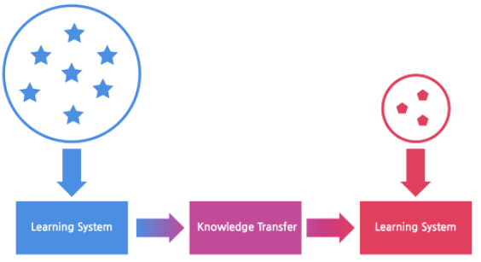
전이 학습(Transfer Learning) 개요
전이 학습(Transfer Learning) 정의
데이터의 양이 충분하지 않을 때, 사전에 훈련(학습)된 모델을 활용하여
은닉층 일부만을 다시 학습시켜 원하는 작업 목표를 달성하는 기법
특정 분야에서 학습된 신경망의 일부 능력을 유사하거나 전혀 새로운 분야에서 사용되는 신경망의 학습 방법
이미지 분류 분야, 자연어 처리 등에서 활발히 활용
Resnet이나 VGG 등과 같은 신경망의 구성 중에서 일부 또는 전부 재활용
수만에서 수천만장의 이미지를 통해 학습된 높은 성능을 갖는 Resnet이나 VGG 신경망의 특징 추출 능력을 그대로 이용
이미지넷 데이터를 통해 학습한 기본 모델을 활용해 다른 이미지를 선별할 때 활용
산업별 기자재(볼트, 너트 등) 분류 모델 생성 시 전이 학습 활용 가능

Slide 3
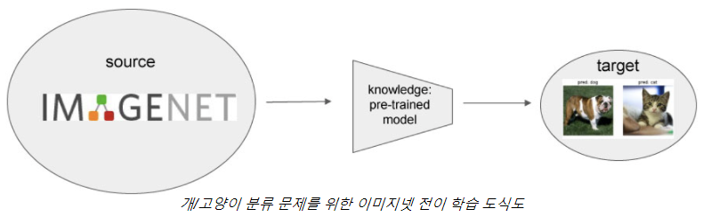
전이 학습(Transfer Learning) 개요(2)
필요성
CNN 기반의 딥러닝 모델을 제대로 훈련시키려면 많은 수의 데이터가 필요
충분히 큰 데이터셋을 얻는 것은 쉽지 않은 일
데이터셋을 만드려면 돈이 많이 들거나 시간이 많이 소요
학습에 소요되는 하드웨어 장비 비용과 시간 소비
이러한 현실적 어려움을 해결한 것이 바로 전이 학습
전이 학습 장점
학습 데이터의 수가 적을 때도 효과적이며, 학습 속도도 빠름
높은 정확도를 제공

Slide 4
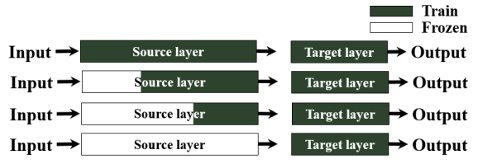
전이 학습 의미
이미지넷과 같이 아주 큰 데이터셋에 훈련된 모델의 가중치를 활용
우리가 해결하고자 하는 과제에 맞게 재보정해서 사용하는 것을 의미
결과적으로 비교적 적은 수의 데이터를 가지고도 우리가 원하는 과제를 해결할 수 있는 딥러닝 모델을 훈련 가능
2016년에 딥러닝 분야의 거장 중의 한 명인 앤드류 응
"지도학습 이후로 전이학습이 머신러닝에서 대세가 될 것이다."
동결 층은 이전 모델의 층을 그대로 사용

Slide 5
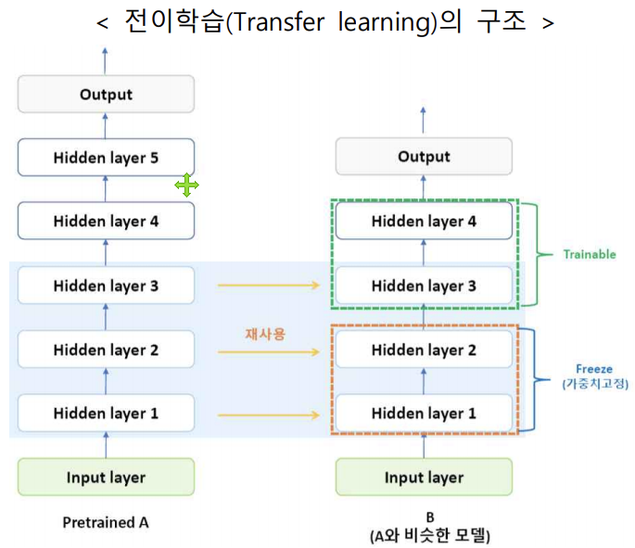
전이 학습 구조

Slide 6
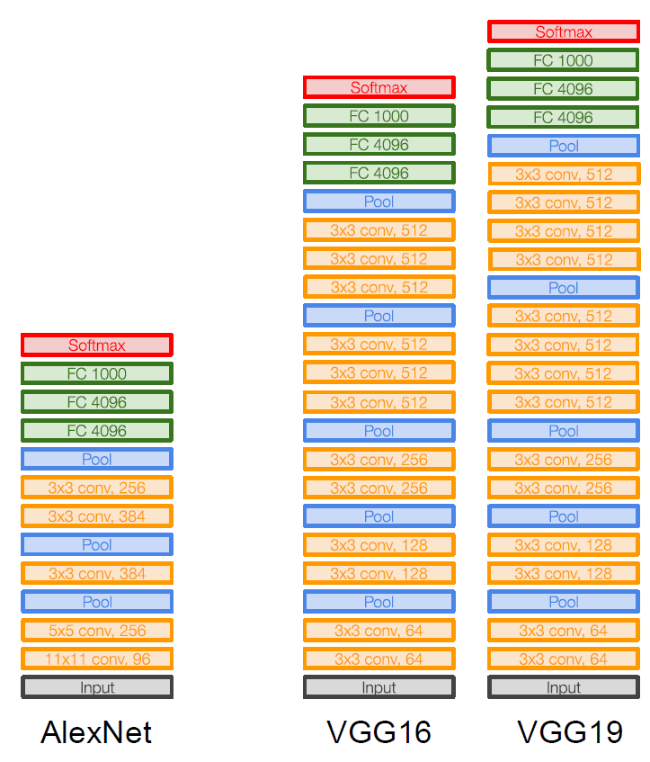
전이 학습 활용 모델

Slide 7
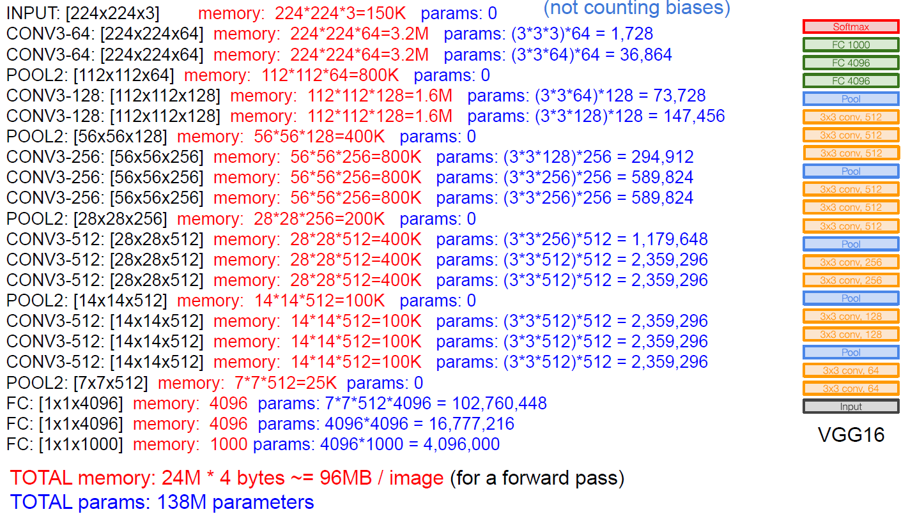
VGGNet 특징
VGGNet
Conv Layer와 Pooling layer의 Filter size를 일괄적으로 통일
Filter size를 3×3 with stride 1, pad 1으로 고정
Pooling layer의 filter size 또한 일괄적으로 2×2 with stride 2로 통일
각 Layer마다 소요되는 Memory와 parameter의 수

Slide 8
Fine-tuning 이란?
기존에 학습된 모델을 기반으로
아키텍쳐를 새로운 목적에 맞게 변형하고
이미 학습된 모델 Weights로 부터 모델의 파라미터를 미세하게 조정하는 행위
Strategy 1 : 전체 모델을 새로 학습
학습 모델의 구조만 사용하면서, 자신의 데이터셋에 맞게 전부 새로 학습시키는 방법
Strategy 2 : Convolutional base 일부분은 고정, 나머지 계층과 Classifier를 새로 학습
낮은 레벨의 계층은 일반적인 특징(독립적인 특징)을 추출하고, 높은 레벨의 계층은 구체적이고 특유한 특징(Task에 따라 달라지는 특징)을 추출
이런 특성을 이용하여 어느 정도까지 재학습 시킬지 정함
데이터 셋이 작고 모델의 파라미터가 많다. -> 오버피팅이 일어날 수 있다.
데이터 셋이 크고 모델이 작다. -> 더 많은 계층을 학습시켜 적합한 모델로 발전가능
Strategy 3 : Convolutional base는 고정, Classifier만 새로 학습
컴퓨팅 연산 능력이 부족하거나, 데이터 셋이 너무 작을 때,
혹은 적용하려는 Task가 학습 모델이 이미 학습한 데이터 셋과 매우 비슷할 때

Slide 9
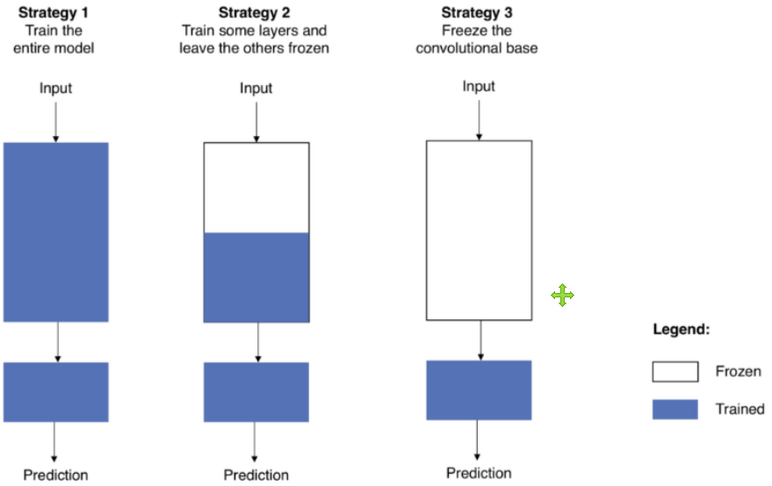
Fine-tuning 기법 3
Strategy 1 : 전체 모델을 새로 학습
Strategy 2 : Convolutional base 일부분은 고정, 나머지 계층과 Classifier를 새로 학습
Strategy 3 : Convolutional base는 고정, Classifier만 새로 학습

Slide 10
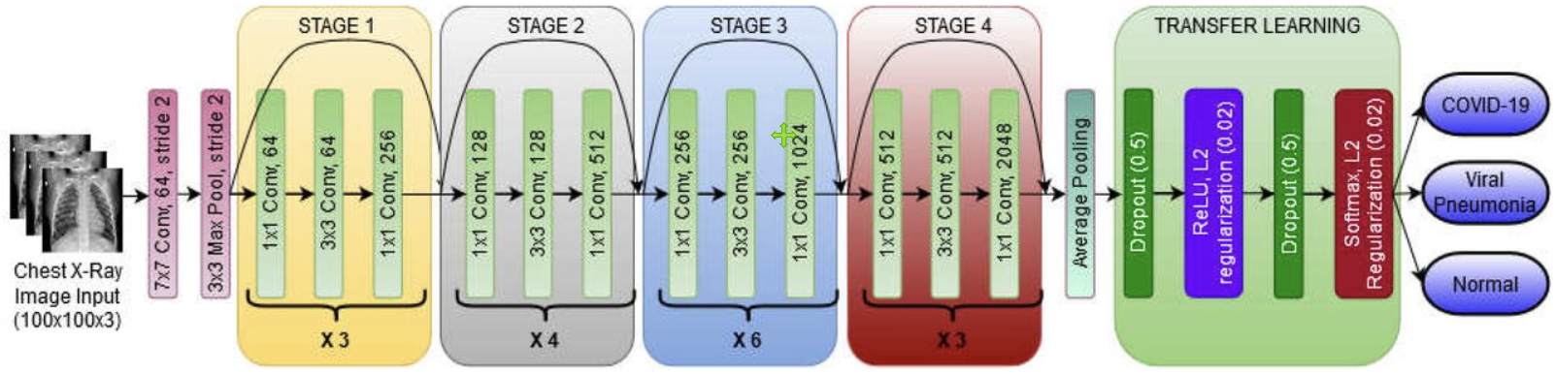
ResNet
2015년 ILSVRC에서 우승을 차지한 ResNet
마이크로소프트에서 개발한 알고리즘
북경연구소의 중국인 연구진이 개발한 알고리즘
ResNet의 original 논문, "Deep Residual Learning for Image Recognition“
Resnet50을 활용한 전이 학습
Resnet을 활용한 50 층

Slide 11
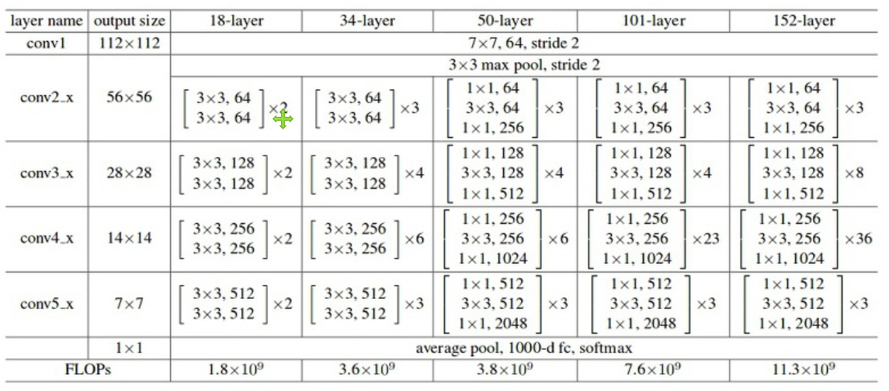
ResNet 모델 구조
ResNet50 구조
3*3 + 3*4 + 3*6 + 3*3 + 2
3*(16) + 2
50

Slide 12
전이 학습 코드
include_top = False
모델의 분류기 제외한 이전 학습
weights =‘imagenet’
ImageNet 데이터로 학습한 가중치 사용
cnn_base = ResNet50(include_top=False, weights='imagenet',
input_shape=[32, 32, 3],classes=10)

Slide 13
파일
8-3 6.3_transfer_learning.ipynb

